Slide 1


Slide 2
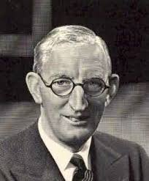
A Mini története
A Mini a világ egyik legsportosabb kisautója. Történetének kezdete az ötvenes évekig vezethető vissza. Elsőként a British Motor Corporation elnöke, Leonard Lord szorgalmazta, hogy szükség lenne egy teljesen belföldi gyártású, kis fogyasztású, gazdaságosan üzemeltethető, alacsony karbantartásigényű, a széles néprétegek által is elérhető árú kisautót gyártani, majd 1957-ben megbízást is adott Sir Alec Issigonis számára az autó megtervezésére.

Slide 3
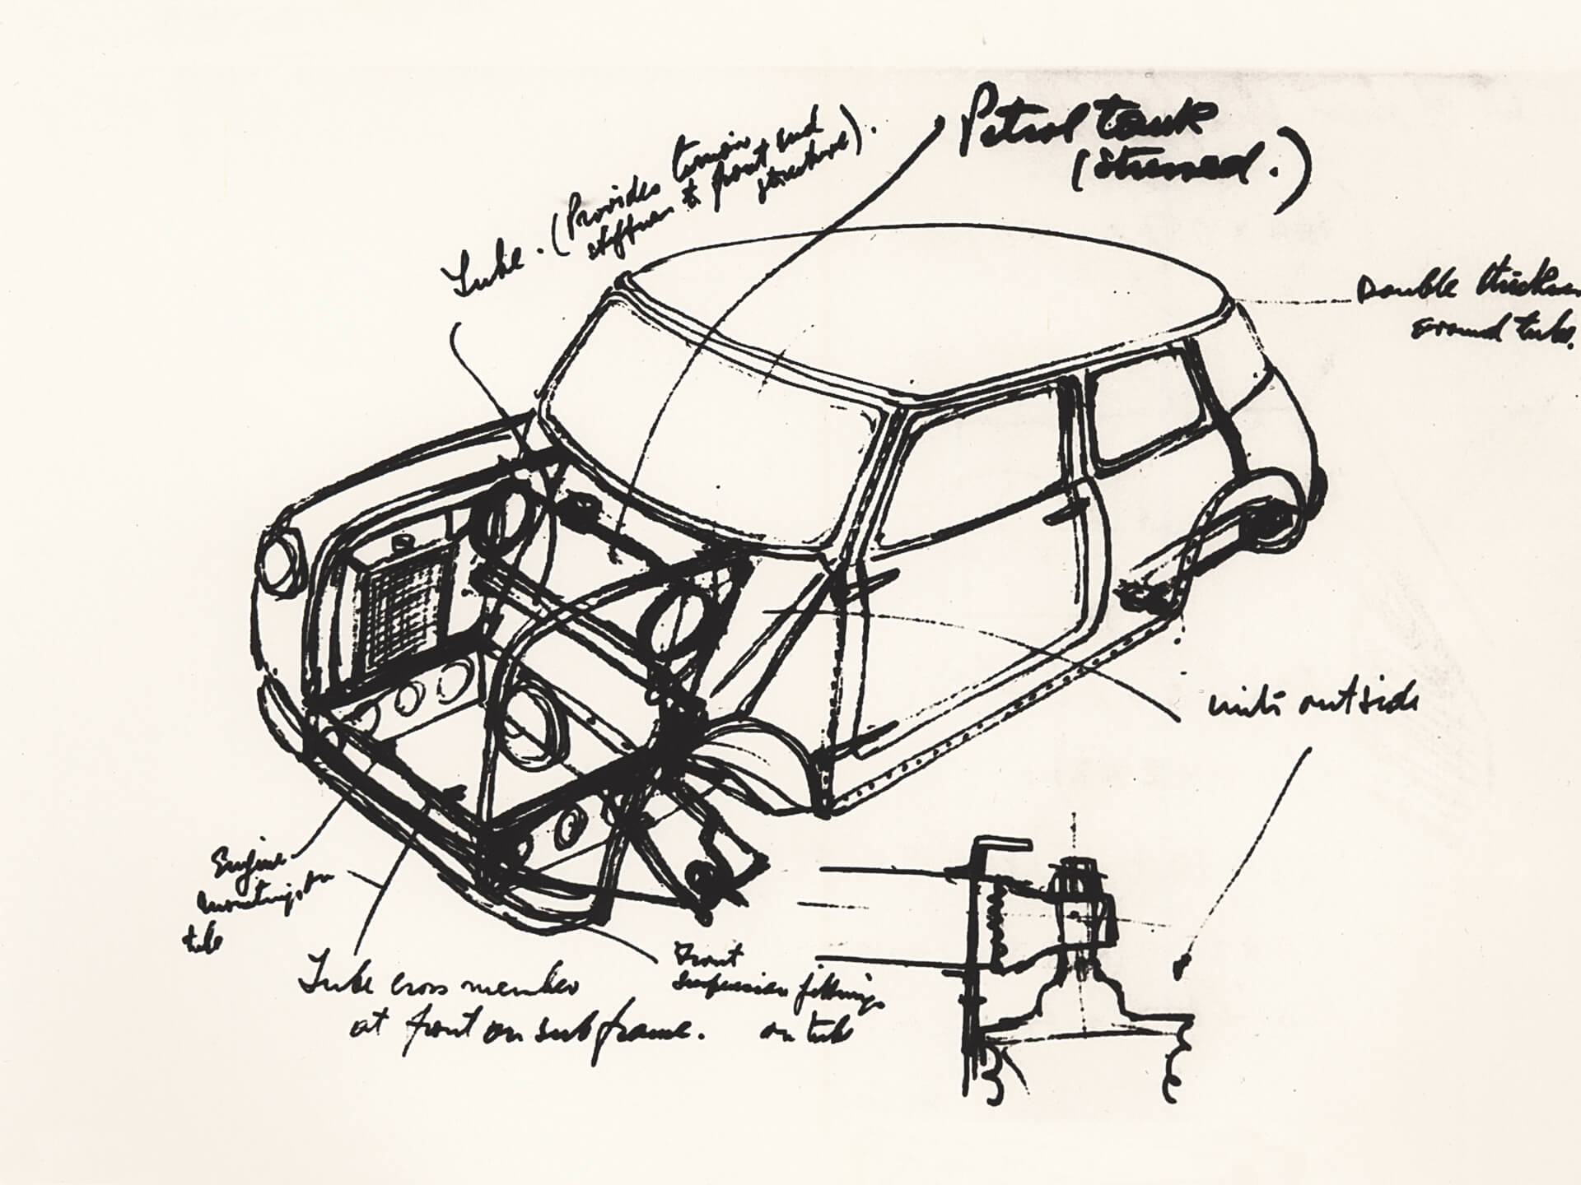
Kikötésként mindössze annyit adott meg, hogy négy személy férjen el benne, megbízható, olcsó és a BMC más autóihoz hasonlóan sportos és jó hajtású legyen. Eleinte nehéz feladat volt a motor, a sebességváltó és a négy ülés megfelelő elhelyezése, de aztán 1958-ra megszületett a kisautó rajza.

Slide 4
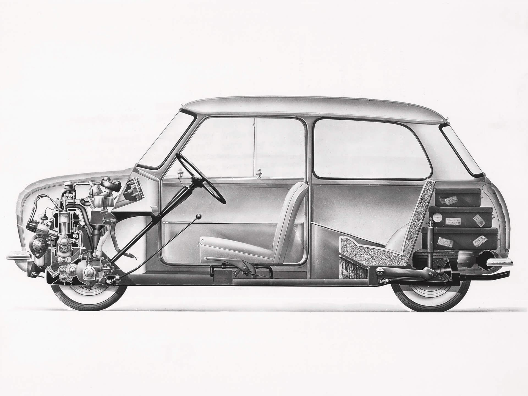
A jobb kormányzás és térkihasználás érdekében a karosszéria négy sarkába helyezték a kerekeket, a kis motor pedig az alig 948 cm³-es űrtartalom ellenére kellően erős volt. Az autó az akkoriban szokásos négyfokozatú sebességváltót kapta, így lendületes, gazdaságos és alacsony fogyasztású lett. Mivel az 1959-ben bemutatott prototípus az eredetileg tervezett motorral túl gyorsnak bizonyult, ezért a sorozatgyártású modell kisebb méretű (848 cm³-es) és teljesítményű (34 LE-s) motort kapott, ami még mindig megfelelően mozgatta a mindössze 600 kilogrammos önsúlyú kocsit.

Slide 5
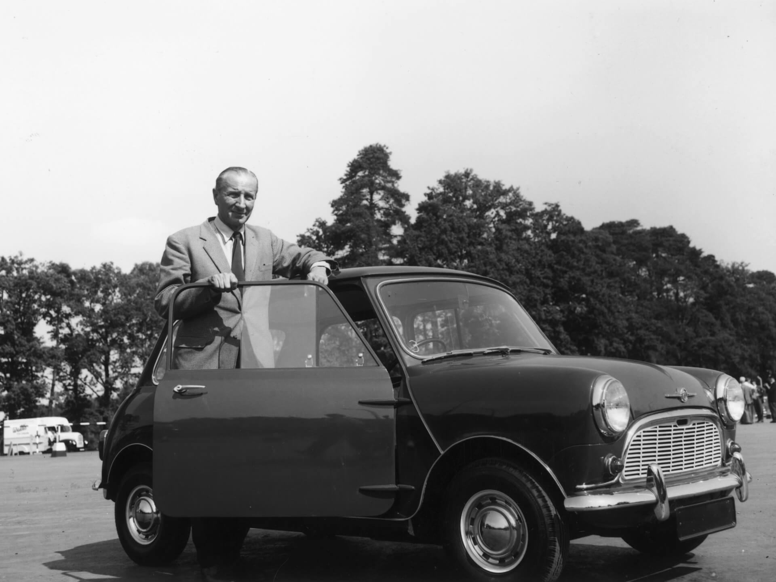
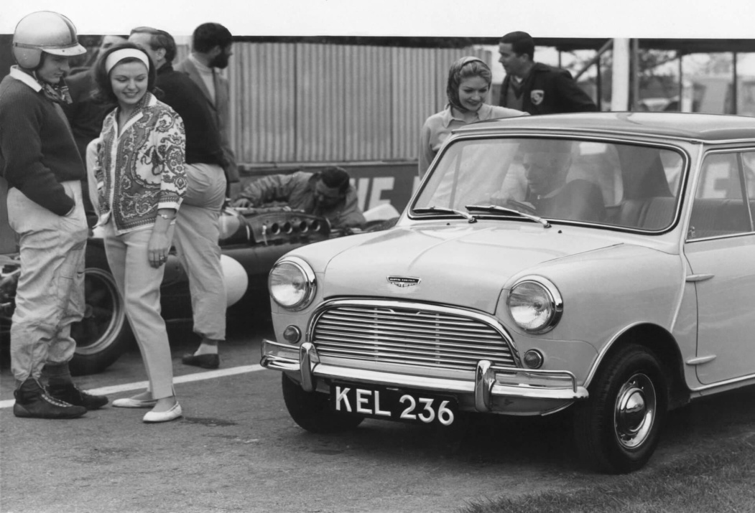
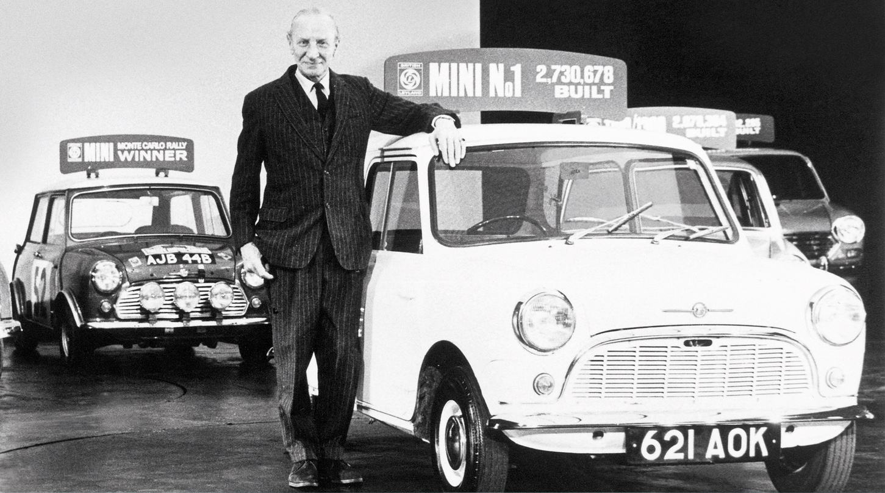
Később John Cooper megalkotta a Mini Cooper S-t, ami sok versenyen állt helyt kiválóan. A Mini az évek során nagyon sokat fejlődött, de még a mai modell is hűen őrzi az első példányok jellegzetessé vált vonásait, mint amilyen például a kerek fényszóró, illetve a sportos viselkedés.

Slide 6
Mini John Cooper Works

Slide 7
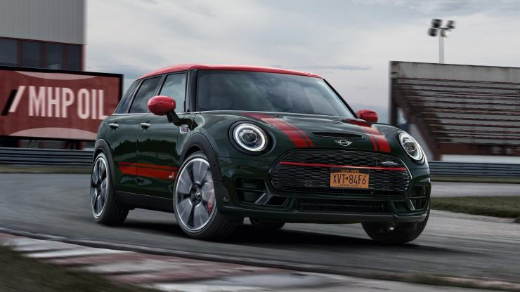

Slide 8
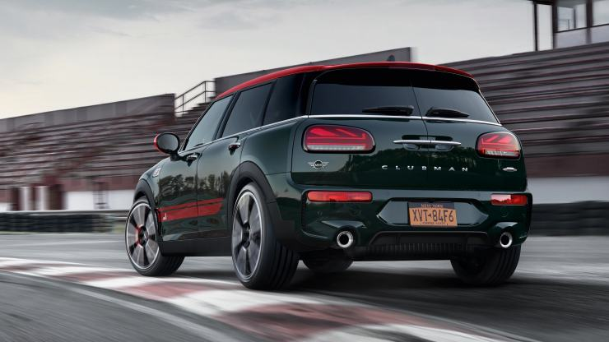

Slide 9
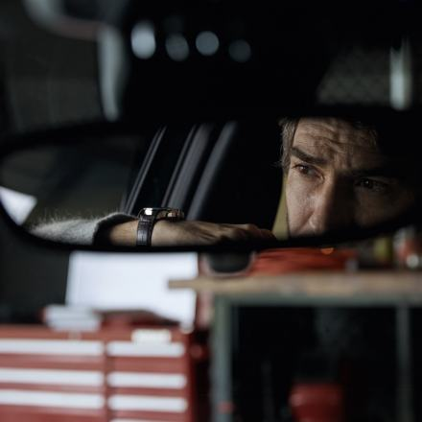

Slide 10
Mini Hatch

Slide 11
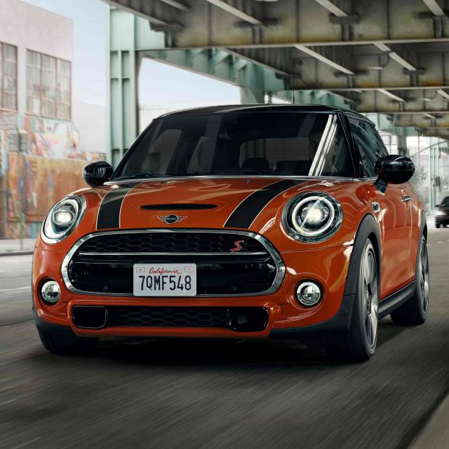

Slide 12
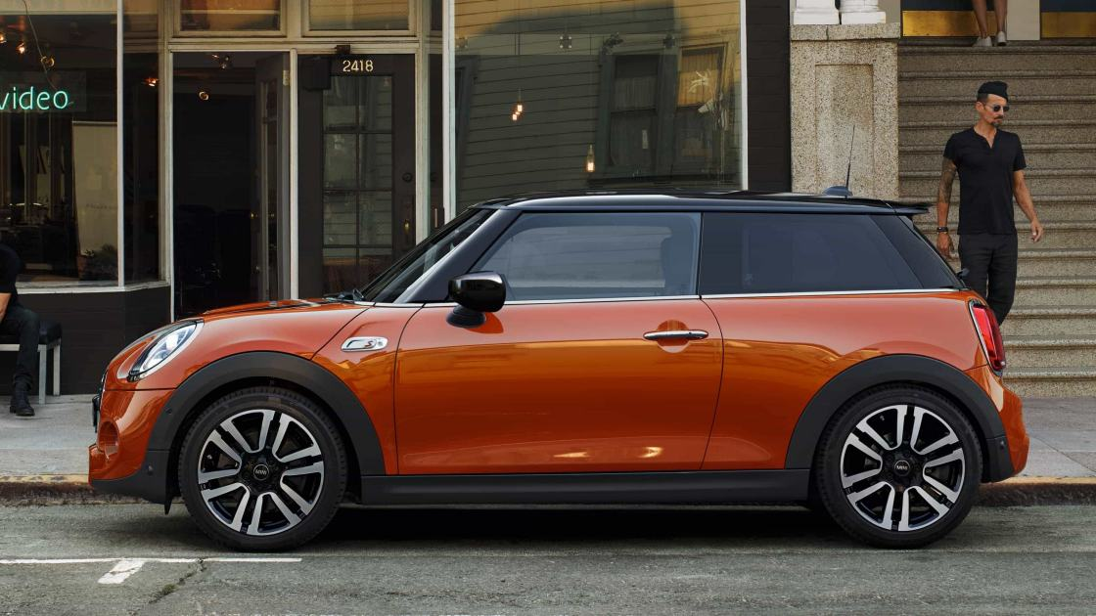

Slide 13
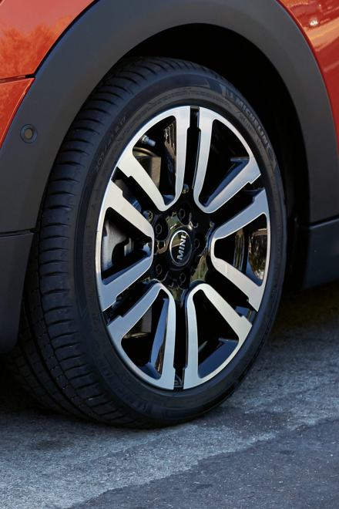

Slide 14
Mini Hatch

Slide 15
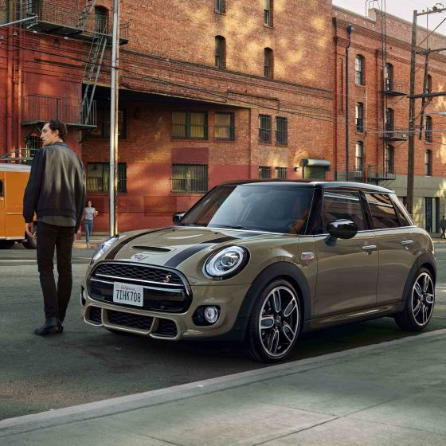

Slide 16
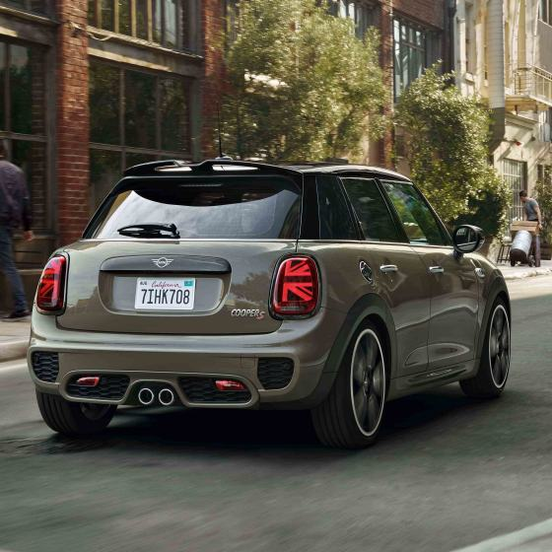

Slide 17
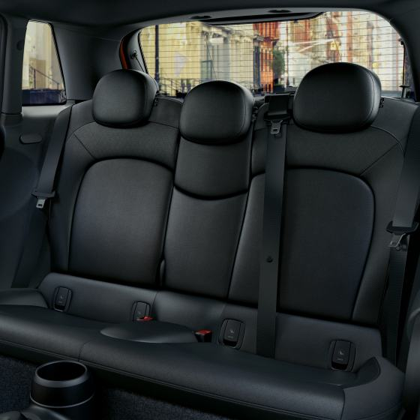

Slide 18
Mini Cabriolet

Slide 19
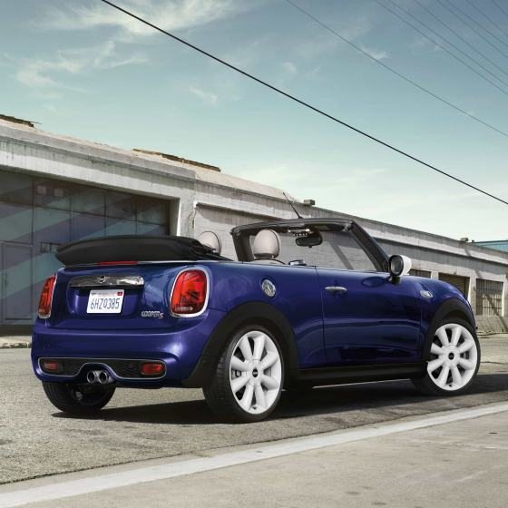

Slide 20
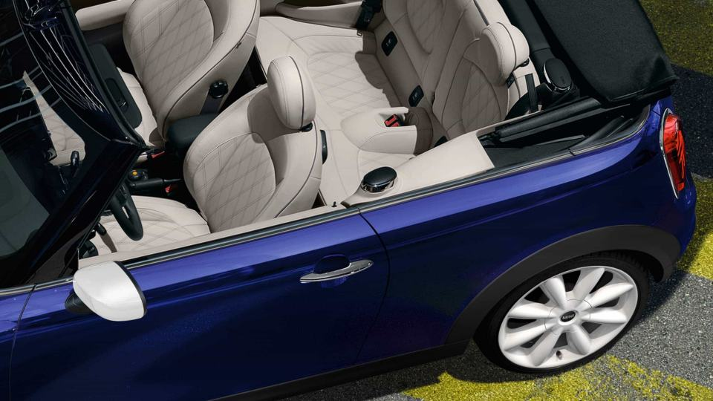

Slide 21
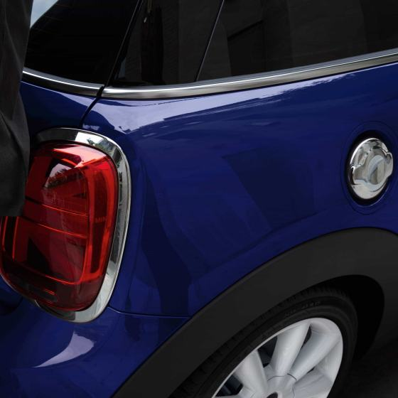

Slide 22
Mini Clubman

Slide 23
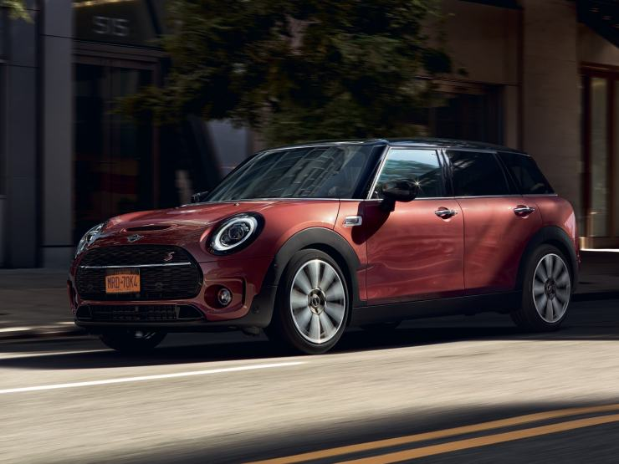

Slide 24
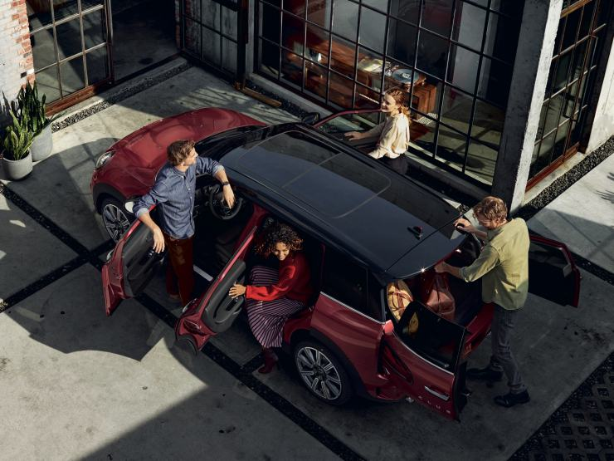

Slide 25
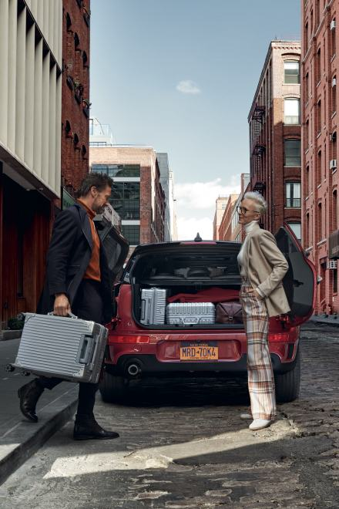

Slide 26
Mini Countryman

Slide 27
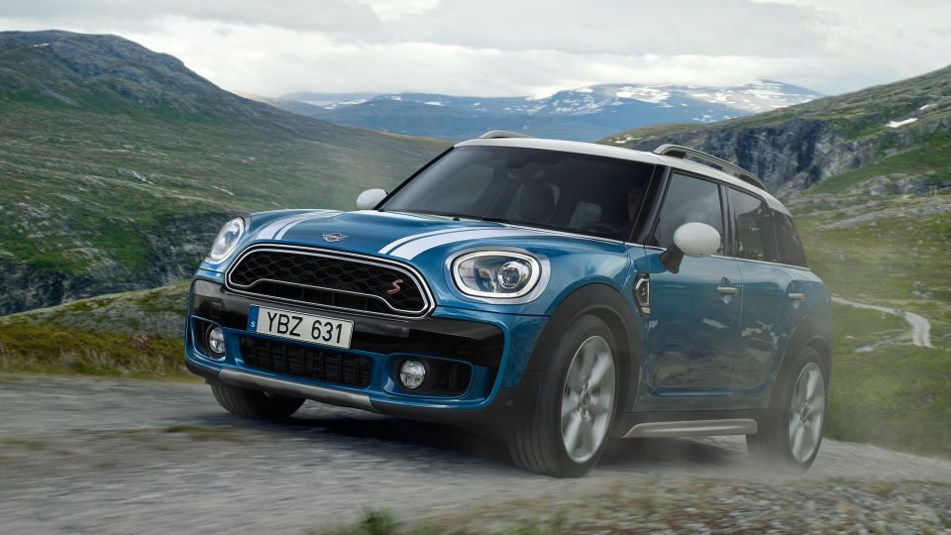

Slide 28
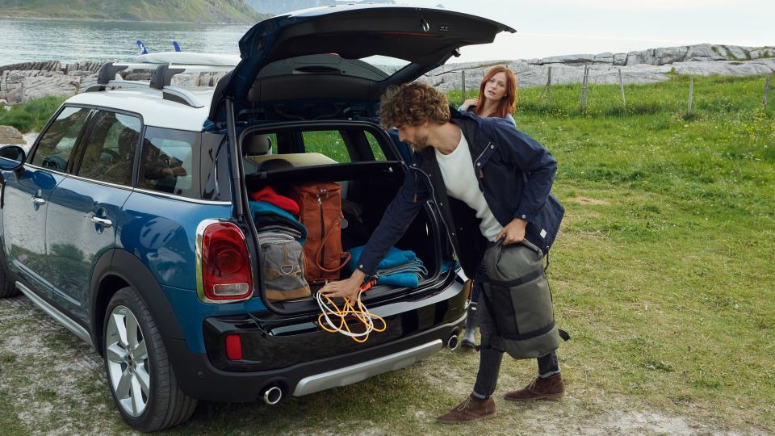

Slide 29
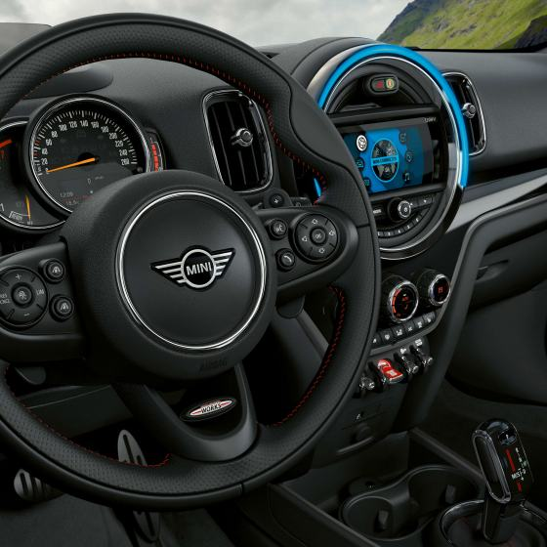

Slide 30
Mini Electric

Slide 31
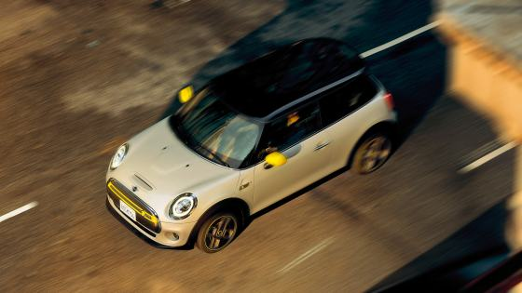

Slide 32
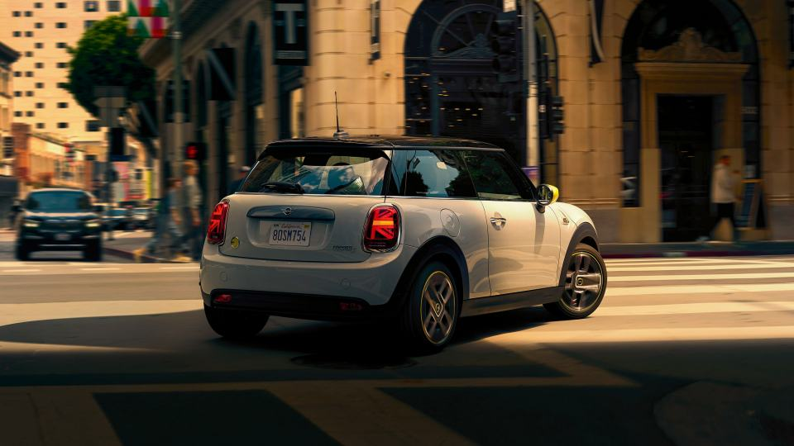

Slide 33
